Slide 1

Clase Nro 6
Bases de datos
Conectar a una base de datos
ESTRUCTURA DE UNA BD.
RELACIONES.
CAMPOS CLAVES.
INTEGRIDAD REFERENCIAL.
LENGUAJE SQL

Slide 2
Bases de datos
DIFERENCIA ENTRE DATO (Entidades) / INFORMACIÓN (Relación)
Dato elemento único.
Información: varios datos. Ejemplo:
  Dato: Auto.
  Información: Pedro tiene un auto.
Los datos son utilizados para comprimir la información a fin de permitir su transmisión o almacenamiento más eficiente.

Slide 3

Bases de datos
Conjunto de datos relacionados entre sí que tienen un significado implícito, pertenecen a un mismo contexto y son almacenados sistemáticamente para su uso posterior.
Conjunto de datos, donde datos significa hechos registrados, y representa, por lo general, algún aspecto del mundo real, y sirve para fines específicos de uno o más grupos de usuarios.

Slide 4
Bases de datos
Características de una Base de Datos
Representa algún aspecto del mundo real.
Se trata de una colección no aleatoria de datos.
Es un conjunto lógicamente coherente de datos, con cierto significado inherente.
Los datos comparten características comunes.
Está dirigida a un grupo de usuarios.
Se organizan de una manera y en una estructura lógica.
Su estructura depende del modelo de datos.
Pueden ser de cualquier tamaño y tener diversos grados de complejidad.

Slide 5
Bases de datos
Gestión de una Base de Datos (IDE para acceso a la base de datos)
Se pueden crear y mantener mediante un Sistema de Gestión de Bases de Datos (SGBD).
SGBD es un programa o conjunto de programas que sirve para mantener base de datos y responder consultas sobre ellas.
Ej.1
- SQL Server ( Motor de Base de Datos – Microsoft)
- SQL Server Management Studio (SGDB)
- Archivo con extensión .MDF (Archivo de la Base de Datos)
Ej.2
- SQLite (Salvedad que no usa un motor propiamente dicho)
    - SQLite Studio (SGDB)
    - Archivo con extensión .DB (Archivo de la Base de Datos)

Slide 6
Modelo relacional
Definición
Permite establecer interconexiones (RELACIONES) entre los datos de diferentes tablas.
Se compone de varias TABLAS (Entidades) y RELACIONES.

Slide 7
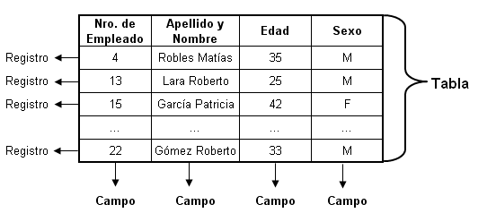
Modelo relacional
Tabla

Slide 8
Modelo relacional
Definición
Registro : colección de CAMPOS relacionados entre sí. .
Campo: un tipo de información sobre cada registro.
Campo
  REGISTRO:
Apellido
Nombre
CuentaCorriente

Slide 9
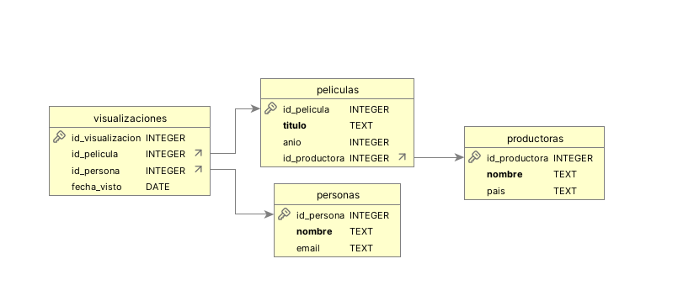
Modelo relacional
Relaciones
La relación es una asociación establecida entre campos comunes (columnas) en dos tablas. Las relaciones permiten evitar datos redundantes nos permiten consultar datos de forma eficaz y crear informes.

Slide 10
Modelo relacional
Relaciones
Una relación entre dos tablas normalmente se constituye mediante la clave principal (Primary Key) de una y la clave externa (Foreign Key) de la otra tabla
Primary Key : Un campo o conjunto de campos que identifican a cada registro exclusivamente.
Foreign Key : define y mantiene las relaciones entre las tablas de una base de datos.
Clave principal
Clave externa

Slide 11
Lenguaje SQL
SQL (Structured Query Language). Lenguaje estándar para realizar consultas y modificar datos de una base de datos.
Lo utilizaremos para especificar exactamente qué registros recuperar de una base de datos.
Si bien SQL es un estándar, existen diferentes implementaciones de SQL para diferentes motores de bases de datos.

Slide 12
Lenguaje SQL
Instrucción SELECT
Devuelve campos específicos de una o más tablas de una base de datos.
Sintaxis:
SELECT lista_de_campos FROM nombretabla [WHERE cláusula]
SELECT * FROM Videos
SELECT TITULO, ANIO, ID_PRODUCTORA FROM PELICULAS

Slide 13
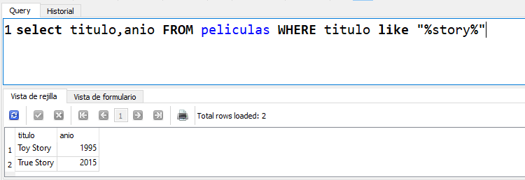
Lenguaje SQL
La palabra LIKE
Compara el campo con el patrón.
Ejemplo: devolver los registros en los que el nombre de la Película contenga la palabra “%story%”

Slide 14
Lenguaje SQL
La palabra IN y BETWEEN
IN: compara el campo con la lista de valores.
BETWEEN: compara el campo con el intervalo de valor
SELECT titulo, anio, tipo
FROM peliculas
WHERE TIPO IN ('drama', 'acción');
SELECT titulo, anio, tipo
FROM peliculas
WHERE anio BETWEEN '. . .' AND '. . .';

Slide 15
Lenguaje SQL
Campos Vacíos
Se usa para indicar campo vacío.
Se puede determinar que un campo se encuentre vacío (valor Null)
La expresión IS NULL se puede usar en WHERE.

Slide 16
Bases de datos
Cadena de conexión
Una cadena de conexión contiene información de inicialización que se transfiere como un parámetro desde un proveedor de datos a un origen de datos.
Suele ser un conjunto de claves y valores separados por punto y coma “;”. El conjunto de claves y valores esta conectado por el signo de igual por ejemplo clave1=valor1;clave2=valor2.
El conjunto de claves y valores disponibles están definidos por el proveedor de la base de datos y muchas veces hay inconsistencias entre las claves de diferentes proveedores de base de datos.
Cadena de conexión para sqlite
string CadenaDeConexion = "Data Source=InstitutoDb.db;Cache=Shared“ ;

